Slide 1
BONIC PEIX COLORIT

Slide 4
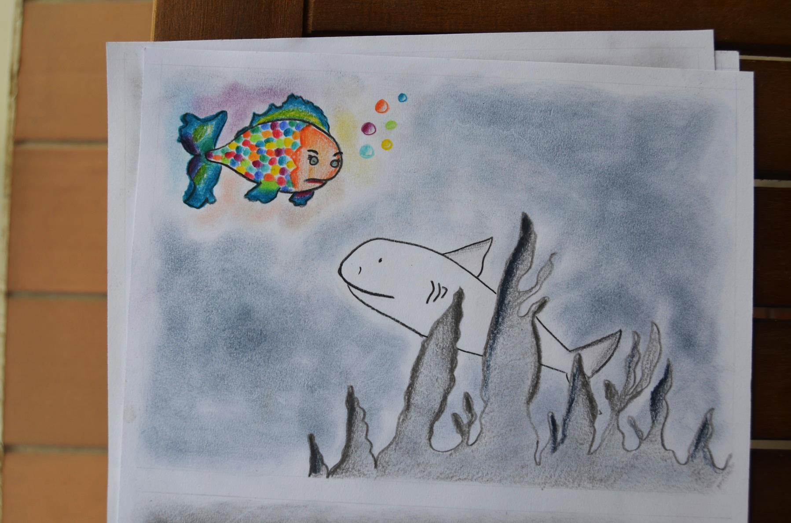

Slide 5
